Slide 1

UWM, ISI3
System informatyczny
firmy bukmacherskiej „All/In”
Jakub Sierocki,
Gabriel Ostrowski

Slide 2
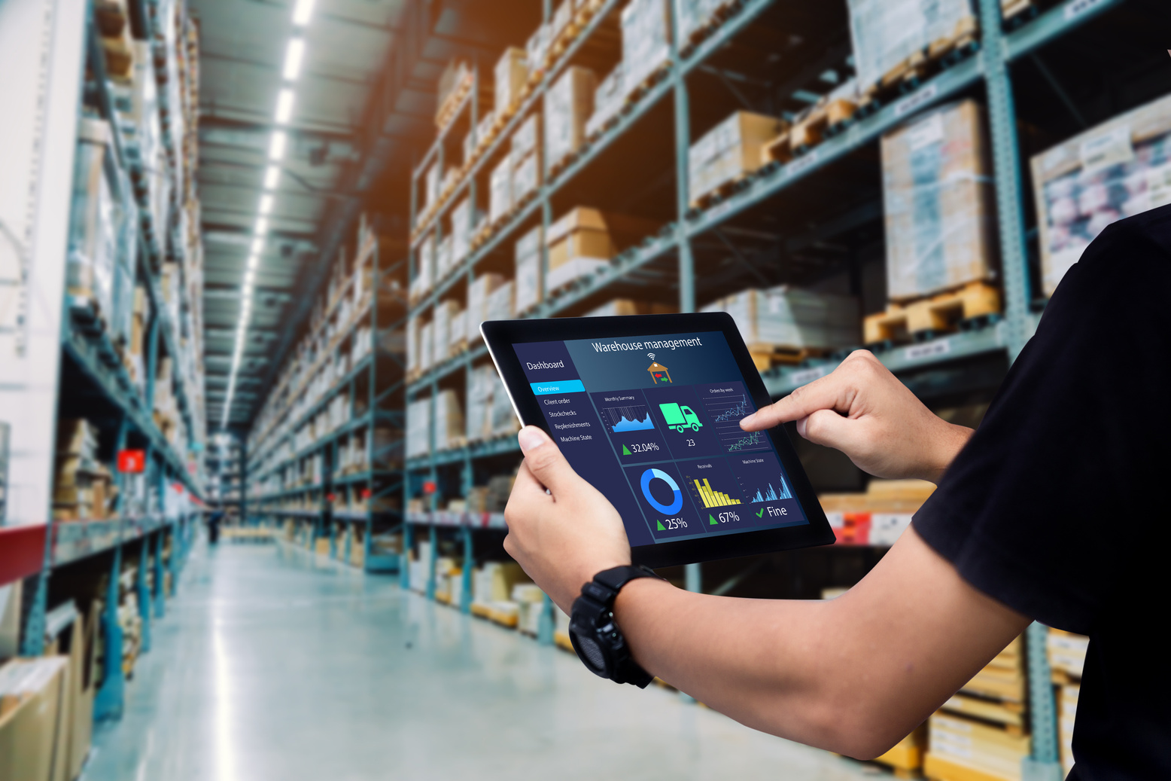

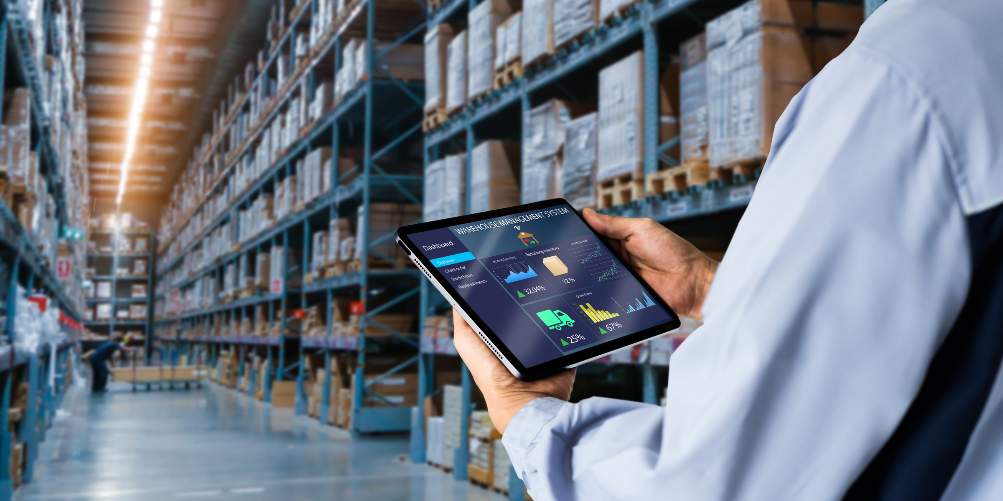
Co rozwiązujemy?
Dla kogo jest ten system?
Dlaczego warto wdrożyć ten system?
Brak zintegrowanego systemu do obsługi zakładów i gier losowych.
Dla klientów, traderów, krupierów i administratorów.
Ułatwia obsługę i automatyzuje procesy obstawiania, gry i wypłat.

Slide 3

Pomysł na rozwiązanie
Opis systemu:
Obsługa zakładów bukmacherskich online i stacjonarnie.
Prowadzenie gier losowych na żywo.
Kluczowe funkcjonalności:
Rejestracja i logowanie.
Obstawianie, gra, wypłaty.
Zarządzanie kursami.
Integracja z płatnościami.
Innowacje
Automatyczne ustalanie kursów na podstawie danych i algorytmów.
Transmisje gier losowych prowadzone na żywo z opcją interakcji.
Dynamiczne zarządzanie zakładami w czasie rzeczywistym.
Wersja mobilna z uproszczonym interfejsem i powiadomieniami.

Slide 4
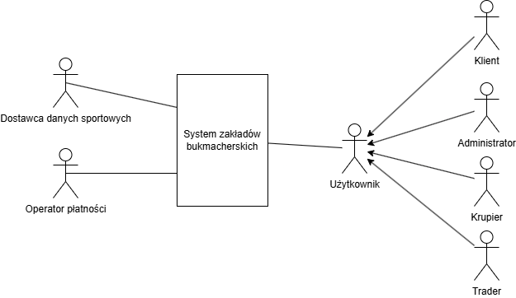
Architektura systemu
Kontekstowy diagram PU
Technologie:
HTML/CSS/JavaScript
SQL (baza danych)
Integracja z PayPal, Blik, Visa, MasterCard

Slide 5
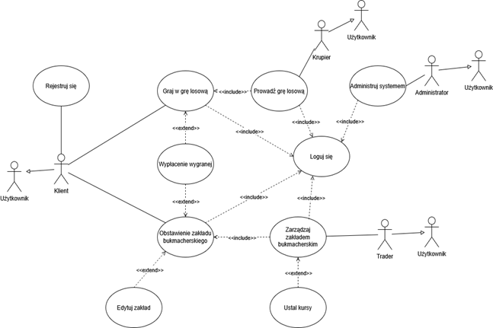
Diagram PU

Slide 6
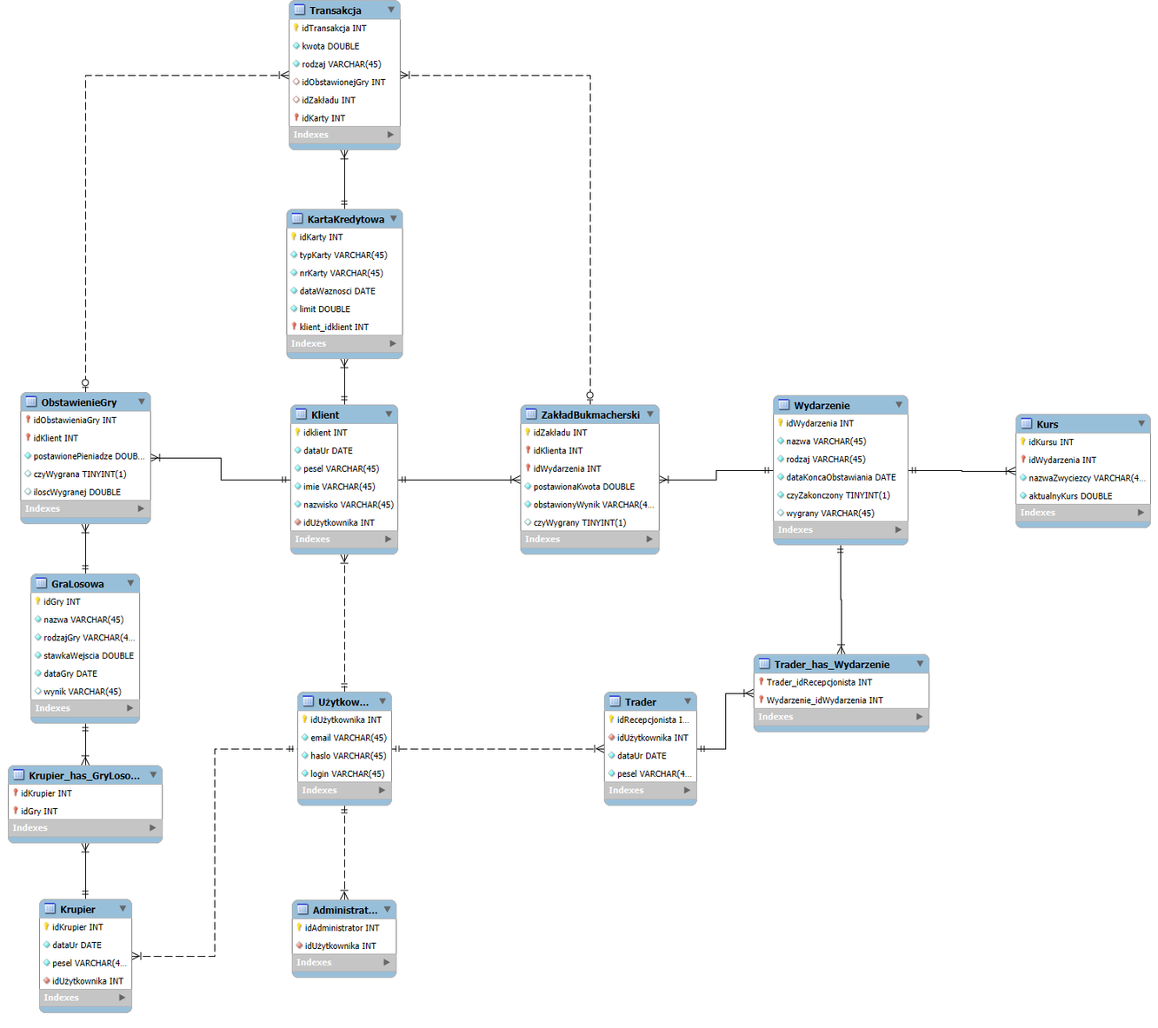
Model bazy danych

Slide 7

Interfejsy i idee projektowe
UI/UX:
Przejrzysty układ: lista wydarzeń, panel zakładów, transmisja live.
Prosty dostęp do funkcji: rejestracja, logowanie, obstawianie, wypłaty.
Idee projektowe:
Prostota i intuicyjność działania.
Szybka aktualizacja kursów i wyników (maks. 10 sekund).
Wersja responsywna na urządzenia mobilne.
Bezpieczeństwo danych użytkowników.
Rozdzielenie ról i uprawnień.

Slide 8
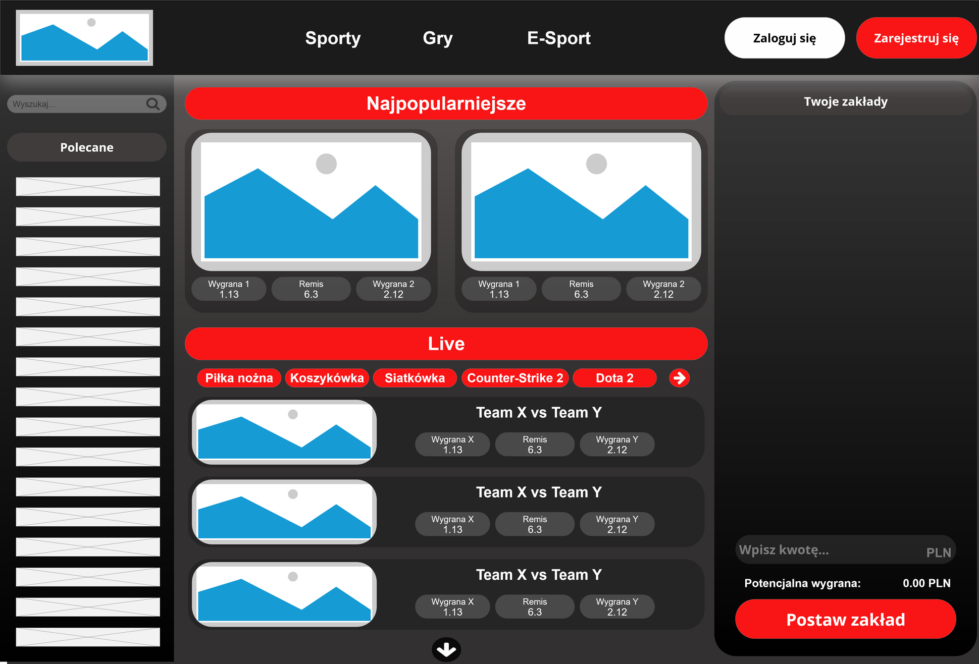
Widok główny systemu

Slide 9
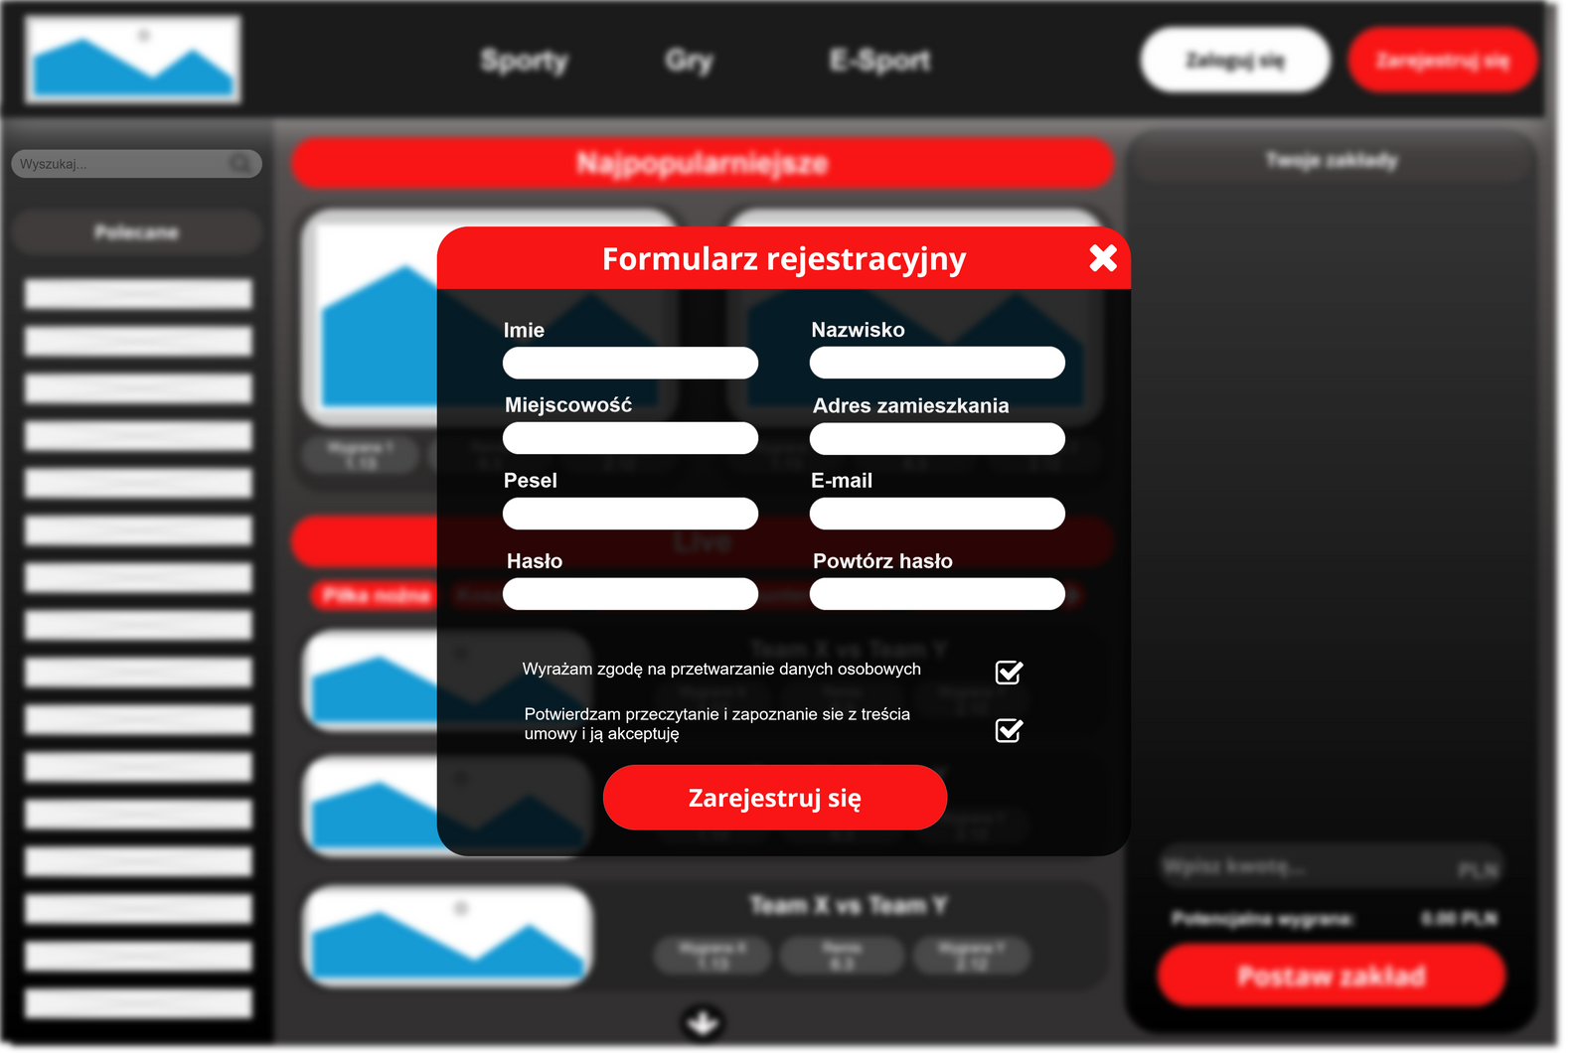
Formularz rejestracji użytkownika

Slide 10
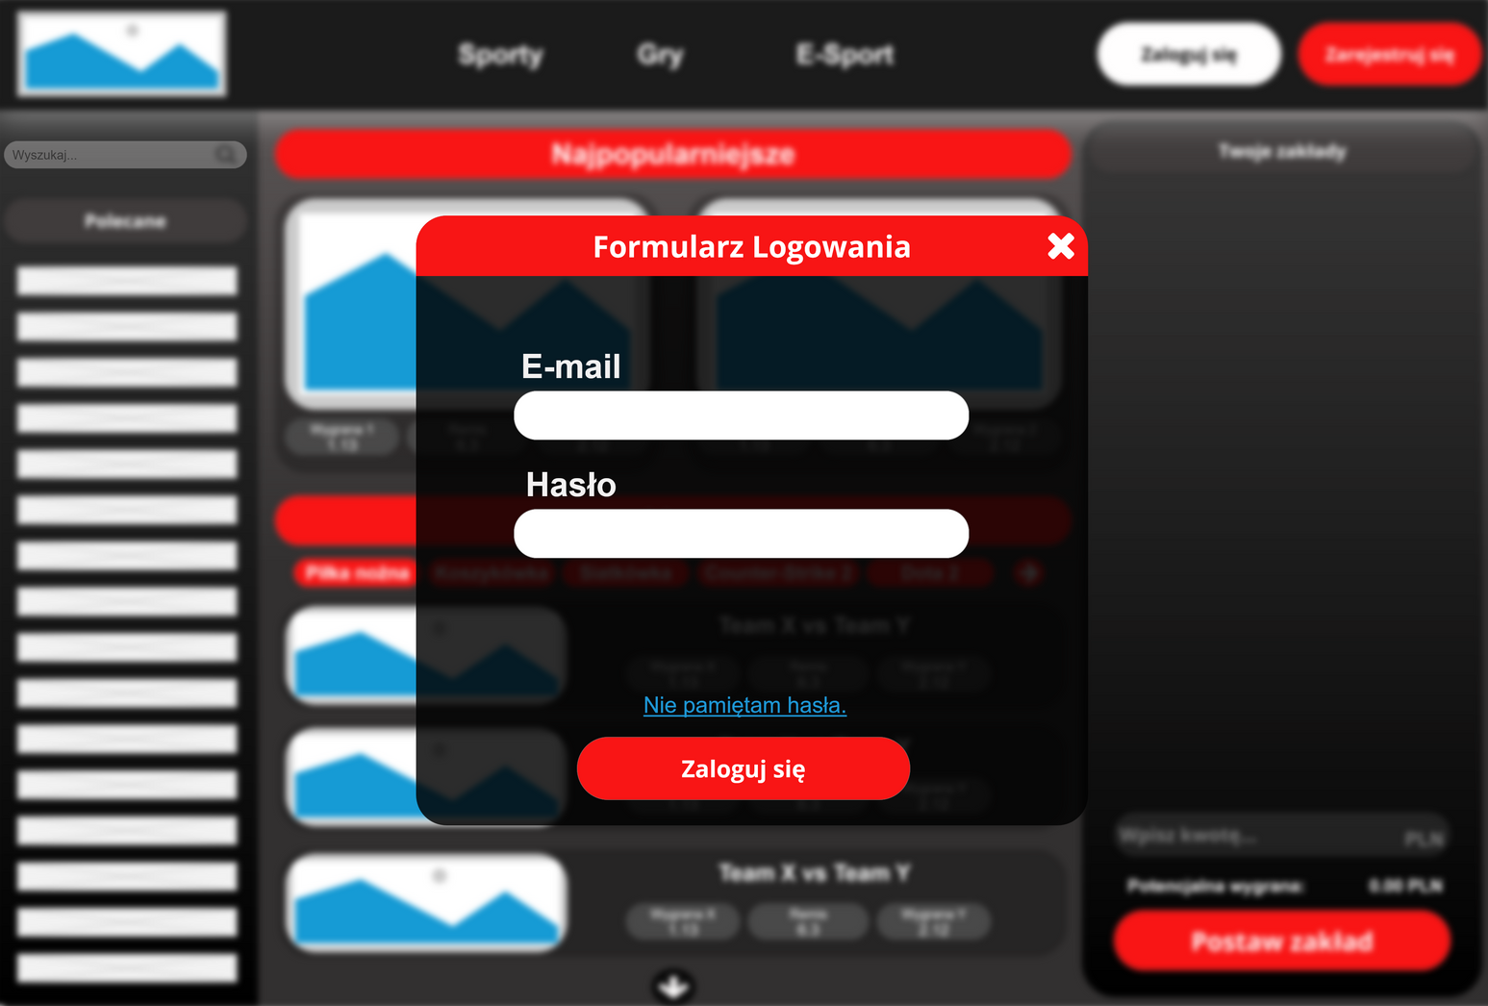
Formularz logowania użytkownika

Slide 11
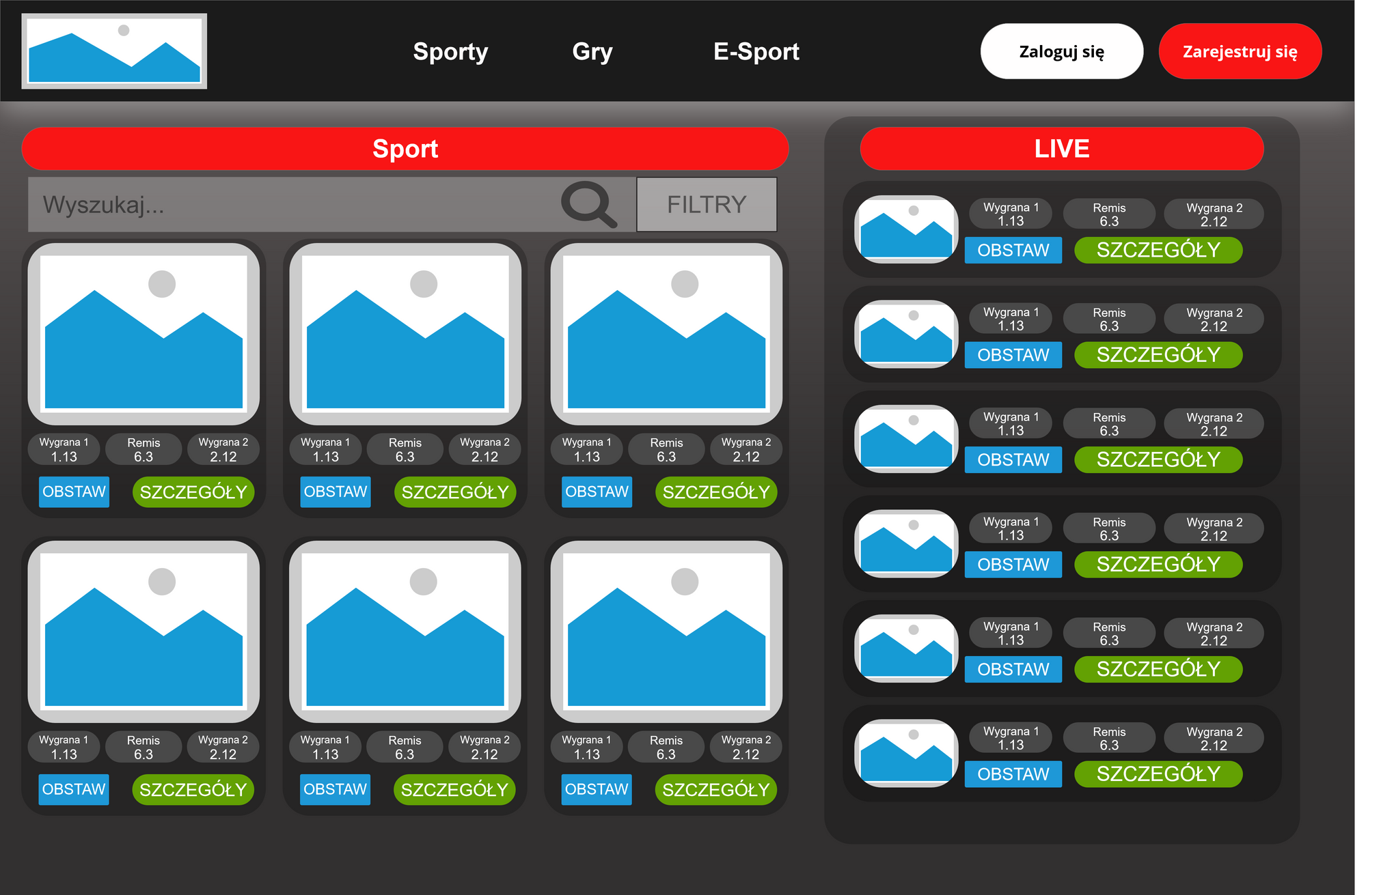
Widok zakładów w sekcji “Sport”

Slide 12
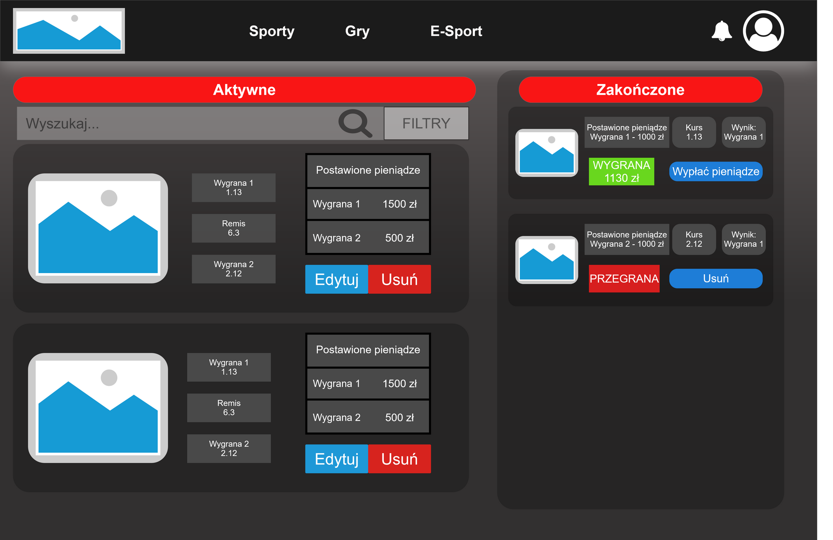
Widok zakładów użytkownika

Slide 13
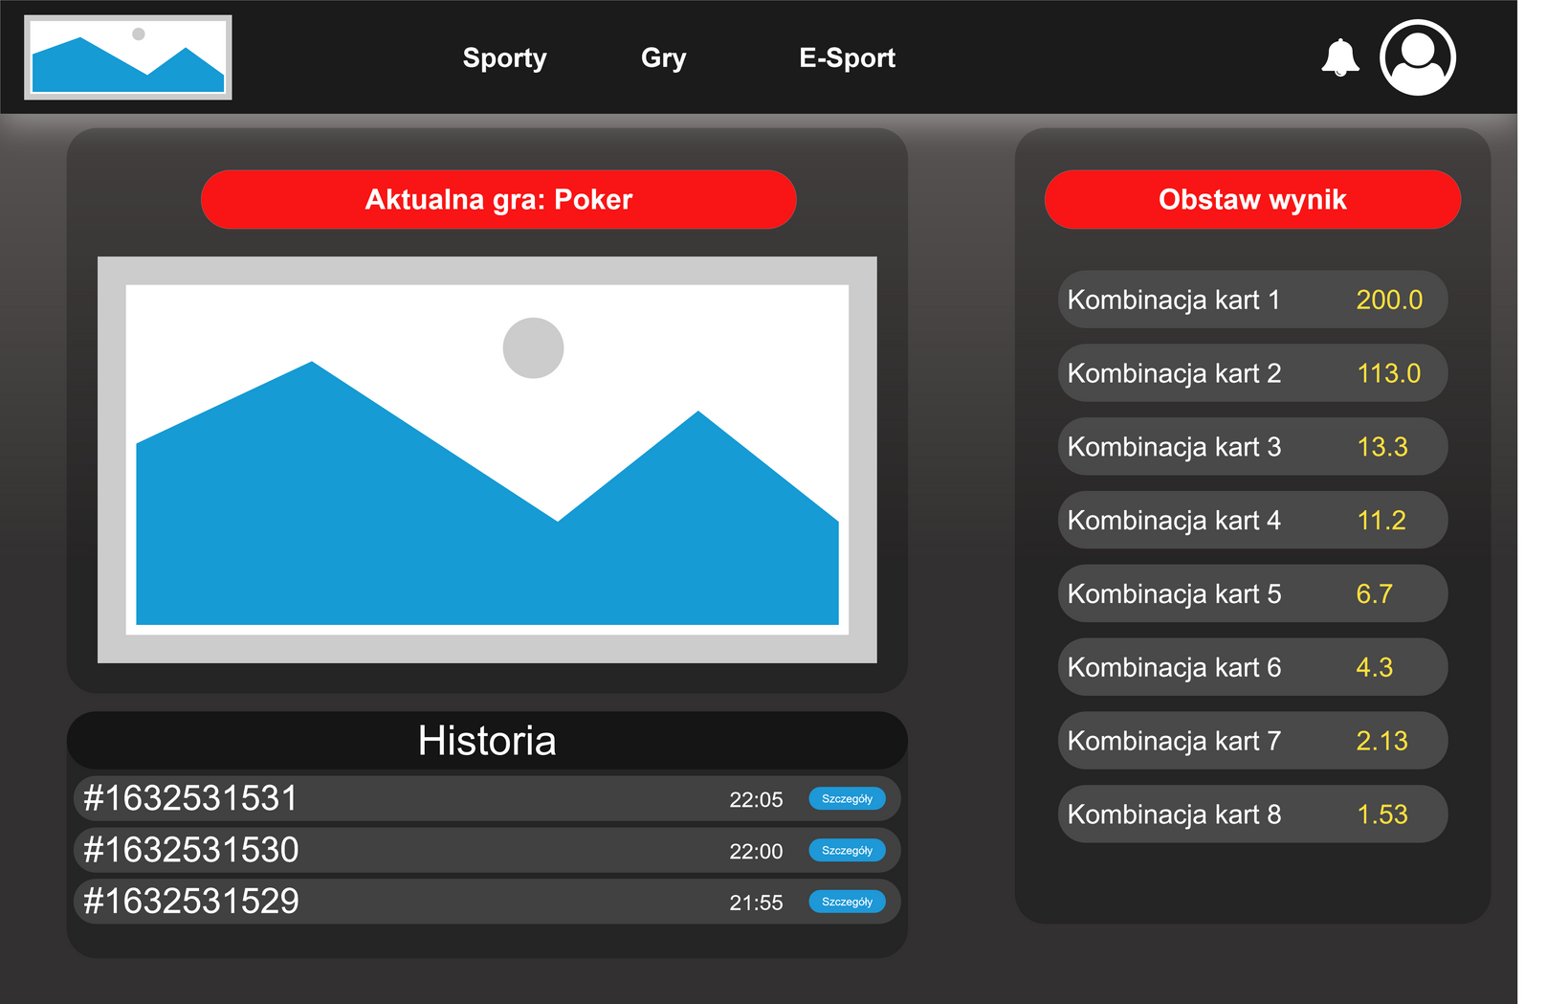
Widok gry losowej “Poker”

Slide 14
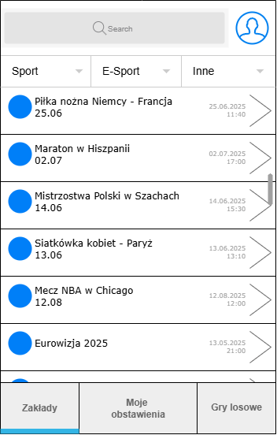
Widok mobilny na Zakłady

Slide 15
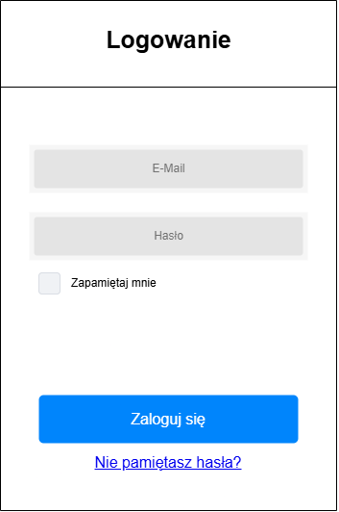
Mobliny formularz logowania

Slide 16
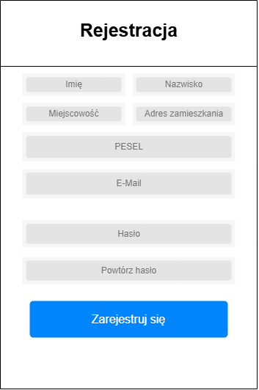
Mobliny formularz rejestracji

Slide 17
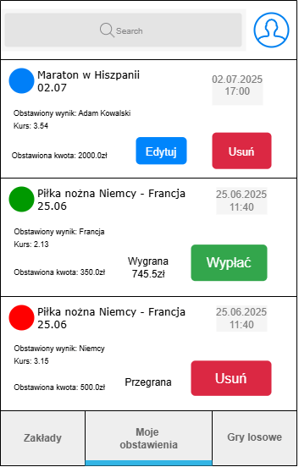
Mobilny widok zakładów użytkownika

Slide 18
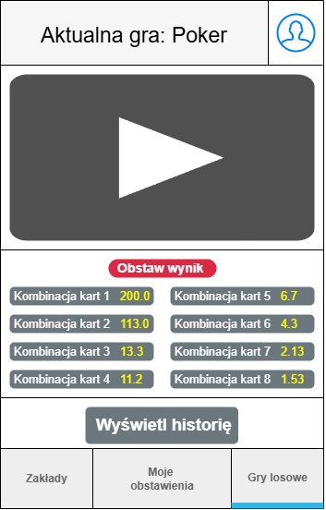
Mobilny widok gry losowej “Poker”

Slide 19



✅ Podsumowanie projektu
Stworzony system informatyczny „All/In” to kompleksowe rozwiązanie dla branży zakładów bukmacherskich i gier losowych.
Platforma obsługuje pełny cykl działania: od rejestracji użytkownika, przez obstawianie, grę losową, po wypłatę wygranych.
Projekt zawiera:
interfejs webowy i mobilny,
bazę danych SQL,
algorytmy obliczające kursy automatycznie,
integrację z płatnościami online.
💡 Wnioski
Podsumowanie i wnioski
System znacząco poprawia efektywność operacyjną zakładu dzięki automatyzacji procesów i przejrzystym interfejsom.
Innowacje, takie jak dynamiczne ustalanie kursów i gry z transmisją live, zwiększają zaangażowanie klientów.
Projekt pozwala na szybkie skalowanie i dostosowanie do zmieniającego się rynku (np. integracja nowych metod płatności lub typów wydarzeń).
Dzięki podziałowi ról i zdefiniowanym scenariuszom użytkowania, system może być łatwo zarządzany przez różne grupy użytkowników (klienci, traderzy, admini, krupierzy).
🔍 Potencjalne kierunki rozwoju
Rozbudowa o system lojalnościowy i personalizację oferty.
Wprowadzenie elementów sztucznej inteligencji do analizy zakładów i rekomendacji.
Implementacja dodatkowych metod uwierzytelniania (np. logowanie biometryczne).
Możliwość współpracy z firmami esportowymi oraz streamerami do promocji gier live.

Slide 20


Dziękujemy za uwagę
Projekt „All/In” to kompleksowe, nowoczesne rozwiązanie dla firmy bukmacherskiej.
Stworzyliśmy system uwzględniający potrzeby różnych użytkowników i możliwości dalszego rozwoju.
Z chęcią odpowiemy na wszelkie pytania dotyczące projektu.
Informacja końcowa
Autorzy:
Jakub Sierocki
Gabriel Ostrowski
Miejsce i data:
Olsztyn, marzec -czerwiec 2025
Narzędzia i technologie użyte przy projekcie:
Axure RP, draw.io, MySQL
Canva
Źródła:
Materiały z ćwiczeń

